Slide 1
Художественно-эстетическое развитие Рисование

Slide 2
Отгадай загадку

Slide 3
Рассмотрите картинки с изображением домиков, расскажите детям, что дома бывают разные. Спросите у детей из каких частей состоит дом (крыша, на ней труба, окна, двери, стены, забор, лестница). Попробуйте с детьми изобразить домик с картинки или по своему желанию. Материал: кисть, краски, стаканчик с водой, салфетка, клеенка, альбомный лист

Slide 5
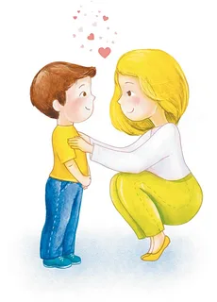
Не забудьте похвалить ребенка!

